Slide 1
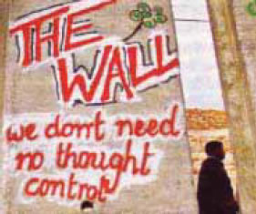
ΑΝΘΡΩΠΙΝΑ ΔΙΚΑΙΩΜΑΤΑ ΚΑΙ ΥΠΟΧΡΕΩΣΕΙΣ
Αδάμου Αθανασία
Κωνσταντάκου Σωτηρία

Slide 2
ΑΝΘΡΩΠΙΝΑ ΔΙΚΑΙΩΜΑΤΑ…
Τα ανθρώπινα δικαιώματα αποτελούν ηθικές αρχές που θέτουν συγκεκριμένα πρότυπα ανθρώπινης συμπεριφοράς και συνήθως προστατεύονται ως νόμιμα δικαιώματα κατά το εθνικό και διεθνές δίκαιο. Θεωρούνται ως «κοινώς αντιλαμβανόμενα αναπαλλοτρίωτα θεμελιώδη δικαιώματα που κάθε άτομο δικαιούται από τη στιγμή της γέννησής του, απλώς και μόνο επειδή είναι ανθρώπινο ον.» Χωρίζονται σε:
Ατομικά
Πολιτικά
Κοινωνικά

Slide 3
Ατομικά δικαιώματα
Ισότητα
Προσωπική Ελευθερία
Ανάπτυξη Προσωπικότητας
Ατομική Ιδιοκτησία
Άσυλο Κατοικίας
Αναφορά στις Αρχές
Θρησκευτική Ελευθερία
Ελευθερία Τύπου

Slide 4
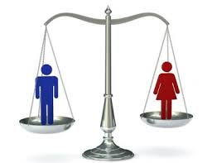
Ισότητα
Οι Έλληνες και οι Ελληνίδες έχουν ίσα δικαιώματα και υποχρεώσεις.
Μορφές της ισότητας που προβλέπονται στο ελληνικό Σύνταγμα είναι:
α) Ισότητα φύλων
β) Ισότητα στην αμοιβή εργασίας
γ) Ισότητα φορολογική
δ) Ισότητα διορισμού στις δημόσιες θέσεις
ε) Ισότητα στράτευσης
στ) Ισότητα ευκαιριών

Slide 5
Προσωπική ελευθερία
«Η προσωπική ελευθερία είναι απαραβίαστη». Το Σύνταγμα επίσης κατοχυρώνει και την απόλυτη προστασία της ζωής, τιμής και ελευθερίας «χωρίς διάκριση εθνικότητας, φυλής, γλώσσας και θρησκευτικών ή πολιτικών πεποιθήσεων», που σημαίνει ότι η ζωή, η τιμή και η ελευθερία δε γίνονται σεβαστές μόνο για τους έλληνες πολίτες αλλά για όλους όσους βρίσκονται στη χώρα.

Slide 6
Ελεύθερη Ανάπτυξη προσωπικότητας
«Καθένας έχει δικαίωμα να αναπτύσσει ελεύθερα την προσωπικότητά του και να συμμετέχει στην κοινωνική, οικονομική και πολιτική ζωή της χώρας, εφόσον δεν προσβάλλει τα δικαιώματα των άλλων και δεν παραβιάζει το Σύνταγμα ή τα χρηστά ήθη».

Slide 7
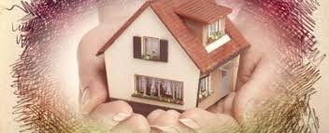
Ατομική ιδιοκτησία
Στις κοινωνίες του 19ου αιώνα η προστασία της ιδιοκτησίας ήταν βασικό στοιχείο της προσωπικής ελευθερίας. Στις σύγχρονες κοινωνίες η ιδιοκτησία είναι πλέον προστατευμένη.

Slide 8
Άσυλο κατοικίας
Η κατοικία του καθενός είναι άσυλο. Η ιδιωτική και οικογενειακή ζωή του ατόμου είναι απαραβίαστη. Η κατοικία αποτελεί δηλαδή απαραβίαστο χώρο του ατόμου. Με το δικαίωμα αυτό προστατεύεται γενικότερα η ιδιωτική ζωή του ατόμου από κάθε παραβίαση, όπως οι δυνατότητες παραβίασης με τα σύγχρονα ηλεκτρονικά μέσα.

Slide 9
Αναφορά στις αρχές
Για να υπάρχει λαϊκή κυριαρχία απαιτείται διαφάνεια στις ενέργειες της Πολιτείας, ώστε ο κυρίαρχος λαός να γνωρίζει και να κρίνει. Ο πολίτης που θεωρεί ότι αδικείται από τη Διοίκηση μπορεί να καταφύγει στο Συνήγορο του Πολίτη. Ο Συνήγορος του Πολίτη είναι μια ανεξάρτητη από την Πολιτεία αρχή, που λειτουργεί για την εξυπηρέτηση των συμφερόντων των πολιτών.

Slide 10
Θρησκευτική ελευθερία
Η ελευθερία της θρησκευτικής συνείδησης είναι απαραβίαστη. Η απόλαυση των ατομικών και πολιτικών δικαιωμάτων δεν εξαρτάται από τις θρησκευτικές πεποιθήσεις καθενός. Η πίστη είναι εσωτερική ψυχική υπόθεση. Για το λόγο αυτό απαγορεύεται ο προσηλυτισμός. Το Σύνταγμα κατοχυρώνει όχι μόνον τη θρησκευτική ελευθερία (ανεξιθρησκία) αλλά και τη θρησκευτική ισότητα.

Slide 11
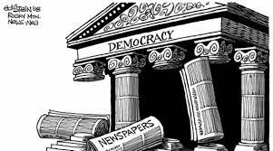
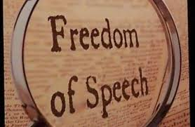
Ελευθερία τύπου
Η ελευθερία έκφρασης αποτελεί βασικό δικαίωμα γιατί με αυτόν τον τρόπο:
εκφράζονται όλες οι γνώμες και λειτουργεί η κοινωνία πολιτών,
διαμορφώνεται η κοινή γνώμη η οποία ελέγχει την πολιτική εξουσία.
Το βασικό μέσο έκφρασης δημόσιας γνώμης αποτελεί ο τύπος.

Slide 12
Πολιτικά δικαιώματα
Συμμετοχή σε εκλογές
Συμμετοχή σε δημοψήφισμα
Συμμετοχή σε κόμματα
Διορισμός στο δημόσιο
Διορισμός ως ενόρκων

Slide 13
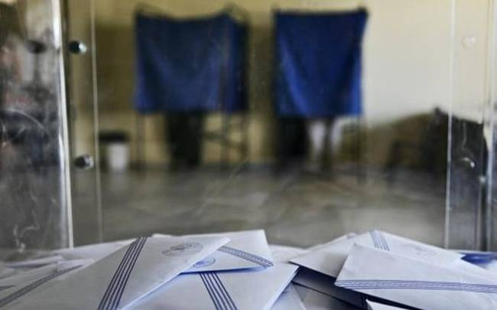
Συμμετοχή σε εκλογές και δημοψήφισμα

Slide 14
Συμμετοχή σε κόμματα

Slide 15
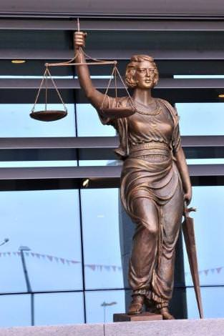
Διορισμός στο δημόσιο και ως ένορκων

Slide 16
Κοινωνικά δικαιώματα
Δικαίωμα Εργασίας
Δικαίωμα Παιδείας
Κοινωνική Πρόνοια και ασφάλιση
Προστασία Γάμου και οικογένειας
Προστασία Υγείας

Slide 17
Δικαίωμα εργασίας
Η Πολιτεία οφείλει να δημιουργεί συνθήκες απασχόλησης για όλα τα άτομα. «Η εργασία αποτελεί δικαίωμα και προστατεύεται από το Κράτος, που μεριμνά για τη δημιουργία συνθηκών απασχόλησης…»

Slide 18
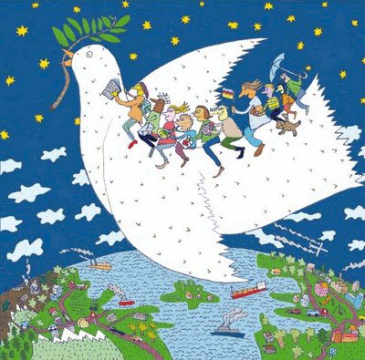
Δικαίωμα παιδείας
Το Σύνταγμα προβλέπει «δωρεάν παιδεία σε όλες τις βαθμίδες της εκπαίδευσης στα κρατικά εκπαιδευτήρια». Παράλληλα κατοχυρώνεται η εννιάχρονη υποχρεωτική εκπαίδευση και η επαγγελματική εκπαίδευση.

Slide 19
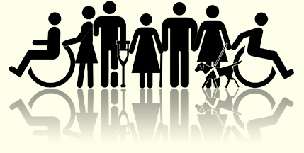
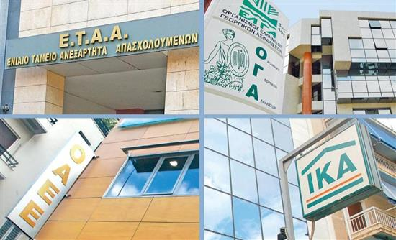
Κοινωνική πρόνοια και ασφάλιση
Στα κοινωνικά δικαιώματα ανήκουν και τα δικαιώματα κοινωνικής πρόνοιας (ειδικές παροχές σε ομάδες, όπως οι ανάπηροι, άνεργοι, πολύτεκνοι), υποχρεωτικής ασφάλισης όλων των εργαζόμενων (Ι.Κ.Α, Ο.ΓΑ κ.ά.)

Slide 20
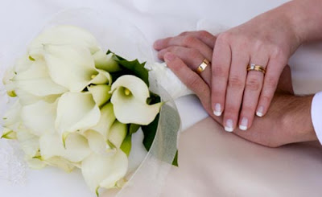
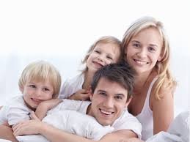
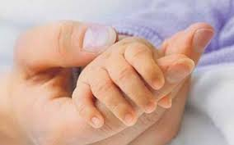
Προστασία γάμου και μητρότητας
Κοινωνικό δικαίωμα είναι επίσης το δικαίωμα προστασίας του γάμου και της μητρότητας με επιδόματα και άδειες στους εργαζόμενους οικογενειάρχες.

Slide 21
Προστασία της υγείας
Το κοινωνικό δικαίωμα στην υγεία περιλαμβάνει την υποχρέωση της πολιτείας να παρέχει σε όλους υπηρεσίες που αφορούν την υγεία τους (προληπτικές και ιατρικές, φαρμακευτικές, νοσοκομειακές). Yποχρέωση της πολιτείας δεν είναι μόνον η περίθαλψη, αλλά και η πρόληψη και, εφόσον χρειάζεται, η αποκατάσταση και επανένταξη των ασθενών.

Slide 22
ΥΠΟΧΡΕΩΣΕΙΣ…
Το Σύνταγμα, εκτός από δικαιώματα, καθιερώνει και υποχρεώσεις των πολιτών, όπως:
ο σεβασμός του Συντάγματος και η τήρηση των νόμων
η υποχρέωση κοινωνικής ευθύνης και εθνικής αλληλεγγύης
η φορολογική υποχρέωση
η στρατολογική υποχρέωση
η υποχρεωτική εκπαίδευση
η υπεράσπιση της δημοκρατίας

Slide 23
Ο σεβασμός του Συντάγματος και η τήρηση των νόμων
Ο σεβασμός στο Σύνταγμα και τους νόμους που συμφωνούν με αυτό και η αφοσίωση στην Πατρίδα και τη Δημοκρατία αποτελούν θεμελιώδη υποχρέωση όλων των Ελλήνων.

Slide 24
Η υποχρέωση κοινωνικής ευθύνης και εθνικής αλληλεγγύης
Η υποχρέωση κοινωνικής ευθύνης και εθνικής αλληλεγγύης, όπως η υποχρέωση παροχής υπηρεσιών στο κοινωνικό σύνολο για την αντιμετώπιση εκτάκτων καταστάσεων ή επείγουσας κοινωνικής ανάγκης, πυρκαγιών, σεισμών κτλ.

Slide 25
Η φορολογική υποχρέωση
Η φορολογική υποχρέωση, δηλ. η υποχρέωση όλων των ελλήνων πολιτών να συνεισφέρουν στα δημόσια βάρη, χωρίς διακρίσεις, ανάλογα με την οικονομική τους δυνατότητα.

Slide 26
Η στρατολογική υποχρέωση
Κάθε Έλληνας είναι υποχρεωμένος να συμβάλλει στην άμυνα της πατρίδας του, όπως ορίζουν οι νόμοι.

Slide 27
Η υποχρεωτική εκπαίδευση
Τα έτη υποχρεωτικής φοίτησης δεν μπορεί να είναι λιγότερα από εννέα.

Slide 28
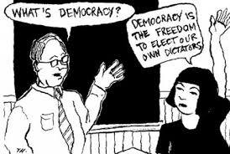
Η υπεράσπιση της δημοκρατίας
Η υπεράσπιση της δημοκρατίας, δηλαδή η υποχρέωση του κάθε πολίτη να εμποδίσει όποιον προσπαθήσει να αλλάξει το δημοκρατικό πολίτευμα της χώρας.

Slide 29
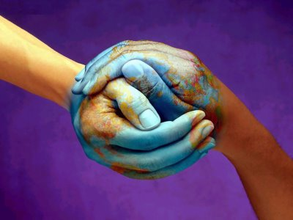
Τέλος

